Slide 1











ATPC EFAPE
Matemática – EM
Polígonos regulares inscritos e circunscritos
2ª série - MD16

Slide 2


OBJETIVO DA ATPC
Objetivo: Encaminhar propostas didático-pedagógicas, ao corpo docente, relativas ao conteúdo exposto no Material Digital, Aula 16, 2ª série, 4º bimestre.
Escopo-sequência: Escopo-sequência
Habilidade (EM13MAT505) Resolver problemas de ladrilhamento do plano, com ou sem apoio de aplicativos de geometria dinâmica, para conjecturar a respeito dos tipos de composição de polígonos que podem ser utilizados em ladrilhamento, com generalização de padrões observados.
Referência ao Aprender Sempre: Sequência de Atividades 6 - Aulas 3 e 4.

Slide 3
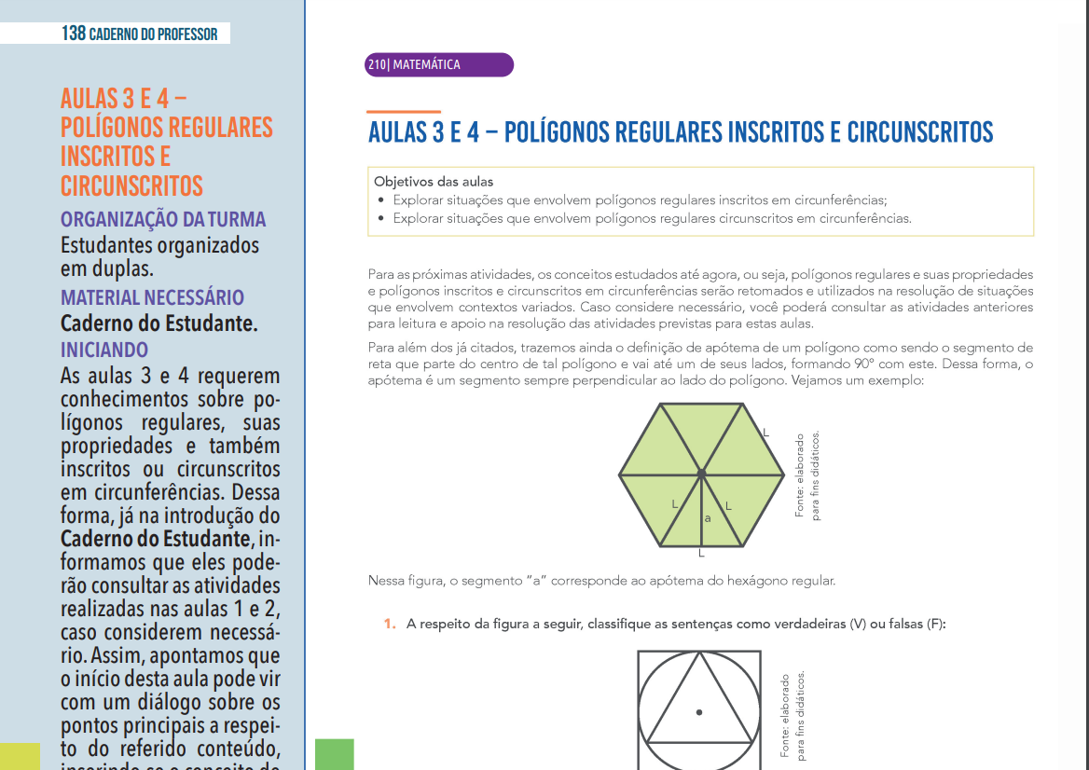
APRENDER SEMPRE
2ª série - Sequência de Atividades 6 - Aulas 3 e 4

Slide 4
RECOMPOSIÇÃO DA APRENDIZAGEM
HABILIDADES | ANO | BIMESTRE | AULAS
(EF07MA27) Calcular medidas de ângulos internos de polígonos regulares, sem uso de fórmulas, e estabelecer relações entre ângulos internos e externos de polígonos, preferencialmente vinculadas à construção de mosaicos e de ladrilhamentos. | 1ª SÉRIE | 2º | 11 a 18
(EF08MA15) Construir, com instrumentos de desenho ou softwares de geometria dinâmica, mediatriz, bissetriz, ângulos de 90°, 60°, 45° e 30°, e polígonos regulares. | 8º ANO | 1º | 27 a 33
(EF08MA16) Descrever, por escrito e por meio de um fluxograma, um algoritmo para a construção de um hexágono regular de qualquer área, a partir da medida do ângulo central e da utilização de esquadros e compasso.
Notes:
Professor(a), as habilidades de anos anteriores dão suporte para o desenvolvimento da habilidade atual; na tabela indicamos os anos, os bimestres, e as aulas correspondentes.

Slide 5
2ª
Matemática
Polígonos regulares inscritos e circunscritos
4º bimestre – Aula 16 (Sequência de Atividades 6 – Aulas 3 e 4)
Ensino Médio

Slide 6
Polígonos regulares e suas características: ângulos internos, ângulos externos etc.;
Pavimentações no plano (usando o mesmo tipo de polígono ou não);
Linguagem algébrica: fórmulas e habilidade de generalização.
Explorar situações que envolvem polígonos regulares inscritos em circunferências;
Explorar situações que envolvem polígonos regulares circunscritos em circunferências.

Slide 7




AMPLIANDO O OLHAR
Construção de polígonos regulares com materiais manipuláveis
Notes:
Para os professores: ao escanear o QR code, vocês encontrarão três tutoriais sobre como construir polígonos regulares inscritos, utilizando o GeoGebra, além da opção de enviá-los como tarefa para suas turmas. Há também uma sugestão para construir polígonos com materiais manipuláveis, como barbante e pregos. Todos os detalhes estão disponíveis no QR code, que abrirá um artigo científico ilustrando o passo a passo da proposta.

Slide 8



FICA A DICA, PROFESSOR!
Notes:
Para os professores: No Fica a dica, a sugestão é um livro, da Universidade Aberta e do Instituto Federal, que apresenta a geometria euclidiana e a construção dos polígonos com régua e compasso.
O texto aborda os fundamentos da Geometria Euclidiana Plana, com ênfase na abordagem axiomática, que inicia com axiomas aceitos como verdadeiros. Baseando-se na obra Os Elementos, de Euclides, os resultados são apresentados de forma lógica e interconectada. O estudo do Livro I é essencial para professores de Matemática, por evidenciar a relevância contínua dos conceitos matemáticos. Também são mencionados problemas de construção com régua e compasso, e a impossibilidade de construir certas figuras, como o polígono regular de sete lados, apenas com essas ferramentas.

Slide 9


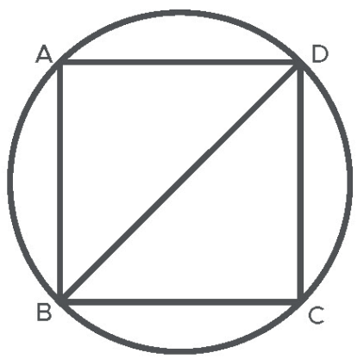
Aprender Sempre, (p. 211 – Adaptação)
Para começar
DISCUSSÃO DISCIPLINADA
5 MINUTOS
Procura-se uma toalha para cobrir totalmente uma mesa redonda. A tentativa inicial foi a de observar se uma toalha quadrada seria suficiente. No entanto, a toalha escolhida não cobre totalmente a mesa, como mostrado na imagem ao lado.
Sabendo que o segmento BD mede 1,5 m, responda ao que se pede:
a) Qual é a medida do diâmetro do tampo dessa mesa?
b) Esse diâmetro é maior, menor ou igual ao lado do quadrado? Explique.
CONTINUA
Notes:
Para o professor: No para começar nós temos a técnica 46 de Lemov, Discussão Disciplinada.
Essa atividade está na página 211 do Aprender Sempre

Slide 10
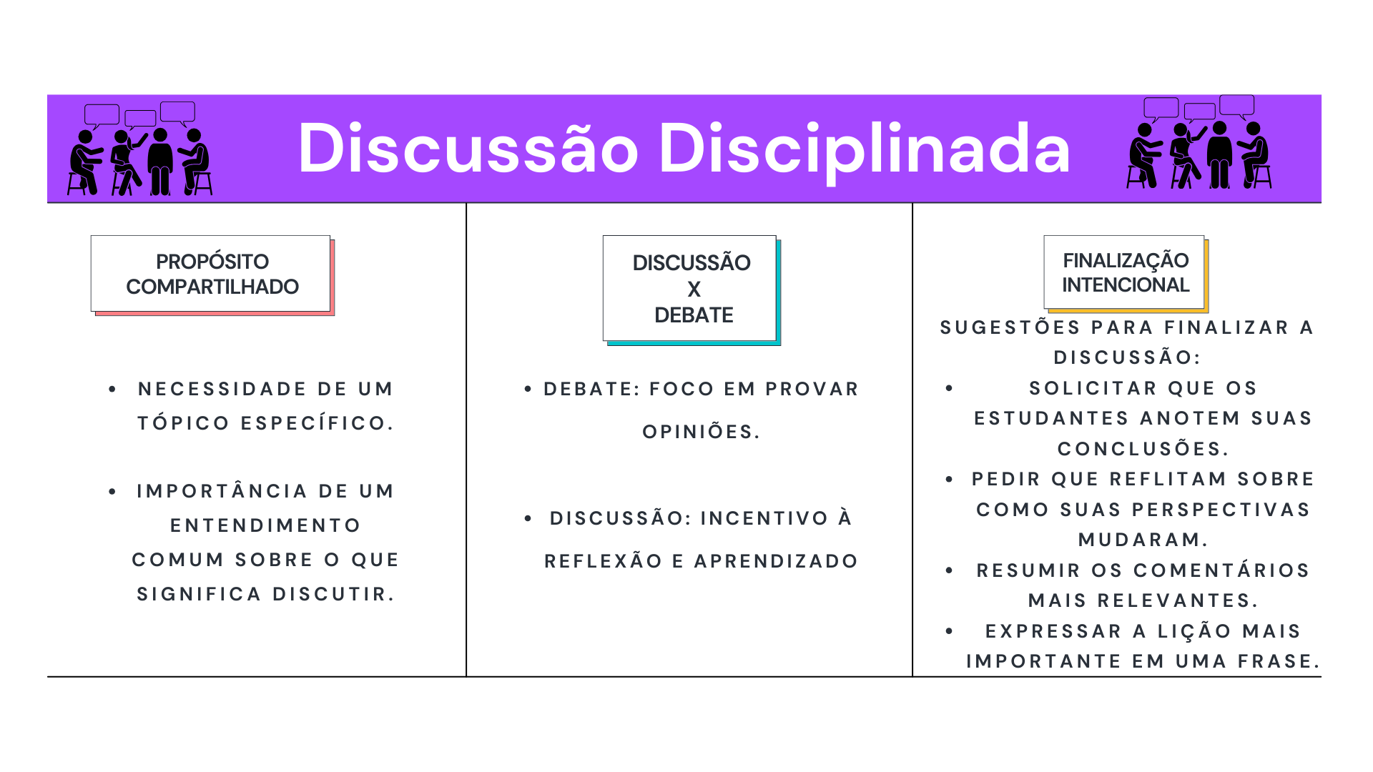
AMPLIANDO O OLHAR

Slide 11
Correção Aprender Sempre, (p. 211 – Adaptação)
Para começar
Procura-se uma toalha para cobrir totalmente uma mesa redonda. A tentativa inicial foi a de observar se uma toalha quadrada seria suficiente. No entanto, a toalha escolhida não cobre totalmente a mesa, como mostrado na imagem ao lado.
Sabendo que o segmento BD mede 1,5 m, responda ao que se pede:
a) Qual é a medida do diâmetro do tampo dessa mesa?
O diâmetro do tampo é o segmento BD que mede 1,5 m.
b) Esse diâmetro é maior, menor ou igual ao lado do quadrado? Explique.
O diâmetro BD é maior por se tratar da hipotenusa do triângulo BCD e da diagonal do quadrado ABCD inscrito na circunferência. Logo, o diâmetro é necessariamente maior do que o lado do quadrado.

Slide 12


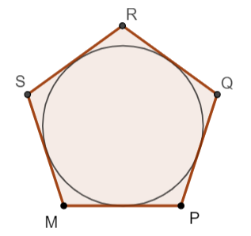
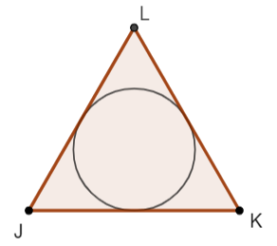
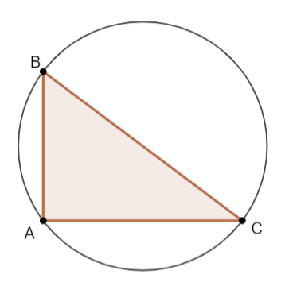
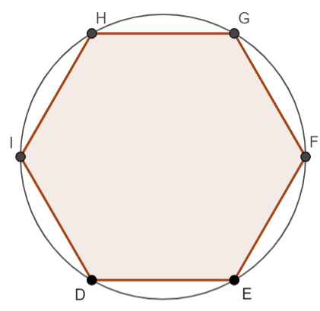
Polígono regular inscrito e circunscrito em uma circunferência
Foco no conteúdo
CERTO É CERTO
5 MINUTOS
Polígono regular inscrito são aqueles que estão no interior de uma circunferência, de modo que todos os seus vértices são pontos dela.
Polígono regular circunscrito estão no exterior de uma circunferência e apresentam todos os seus lados tangentes a ela.
Notes:
Para o professor: No Foco no Conteúdo vai diferenciar polígonos regulares inscritos de polígonos regulares circunscritos, por isso a técnica sugerida é certo é certo. Os estudantes precisam reconhecer as características de cada uma das situações, fazendo uso da definição correta.

Slide 13


Atividade 1 – Página 210 (Aprender Sempre) – Adaptação
Na prática
TODO MUNDO ESCREVE
5 MINUTOS
A respeito da figura ao lado, classifique as sentenças como verdadeiras (V) ou falsas (F):
A) ( ) O triângulo representado na figura está inscrito na circunferência.
B) ( ) O quadrado está inscrito na circunferência.
C) ( ) O lado do quadrado tem medida igual à do raio da circunferência.
D) ( ) Os vértices do quadrado estão sobre a circunferência.
CONTINUA

Slide 14
Correção
Na prática
Atividade 1 – Página 210 (Aprender Sempre) – Adaptação
A respeito da figura ao lado, classifique as sentenças como verdadeiras (V) ou falsas (F):
A) (V) O triângulo representado na figura está inscrito na circunferência.
B) (F) O quadrado está inscrito na circunferência.
O quadrado está circunscrito na circunferência.
C) (F) O lado do quadrado tem medida igual à do raio da circunferência.
O lado do quadrado tem medida igual à do diâmetro da circunferência.
D) (F) Os vértices do quadrado estão sobre a circunferência.
Os lados do quadrado tangenciam a circunferência externamente.

Slide 15
O quadrado é considerado um polígono regular por ter...
VIREM E CONVERSEM
3 MINUTOS
ângulos retos.
lados congruentes.
ângulos internos e medidas dos lados congruentes.
perímetro e área constantes.
CONTINUA

Slide 16



O quadrado é considerado um polígono regular por ter...
COM SUAS PALAVRAS
3 MINUTOS
Um polígono regular apresenta ângulos internos e medidas dos lados congruentes. O quadrado é um polígono regular que tem seus ângulos internos e medidas dos lados congruentes.
ângulos retos.
lados congruentes.
ângulos internos e medidas dos lados congruentes.
perímetro e área constantes.

Slide 17
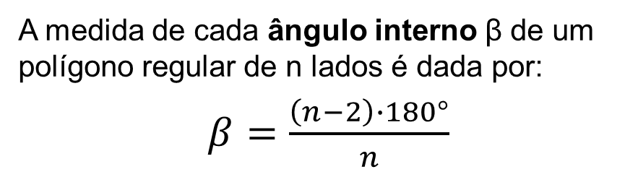
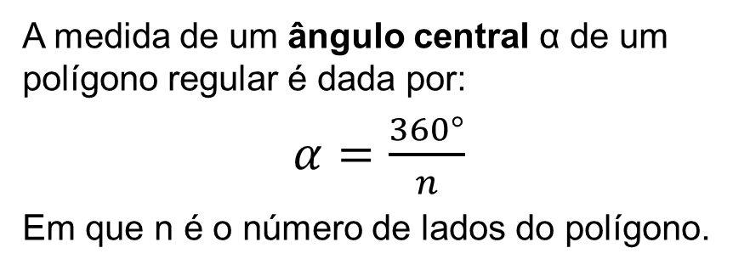
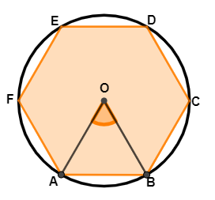
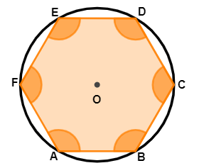
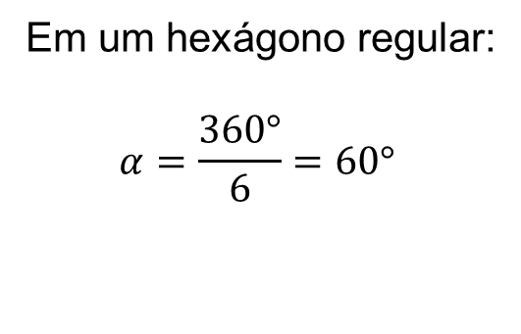
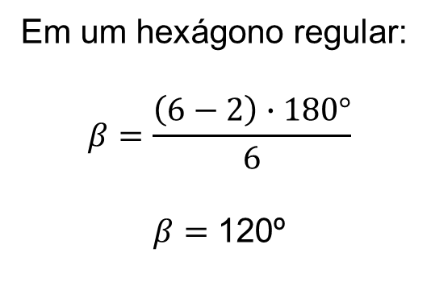

Características dos polígonos regulares
Foco no conteúdo
CERTO É CERTO
5 MINUTOS
FICA A DICA
Observe que o polígono regular pode ser dividido em triângulos.

Slide 18

Atividade 2
Na prática
TODO MUNDO ESCREVE
5 MINUTOS
Um dos formatos da base da caixa para acondicionar uma pizza é um polígono convexo chamado de octógono regular.
A respeito dessa figura plana, responda ao que se pede:
A) Qual é a medida de seu ângulo interno?
B) Qual é a medida de seu ângulo central?
C) Como são classificados os triângulos obtidos, ao se dividir essa figura em oito partes, em relação aos lados?
© Getty Images
CONTINUA
Notes:
Para o professor: No “Na prática”, os estudantes vão aplicar o que aprenderam, focando no conteúdo de forma mais efetiva. Apresentar uma parte do conceito a ser aplicada imediatamente facilita a absorção dos conteúdos e libera a memória de trabalho, permitindo que os alunos processem novas informações com mais eficiência. Essa abordagem prática não apenas reforça o aprendizado, mas também estimula a conexão entre teoria e aplicação, tornando o conhecimento mais relevante e duradouro.

Slide 19
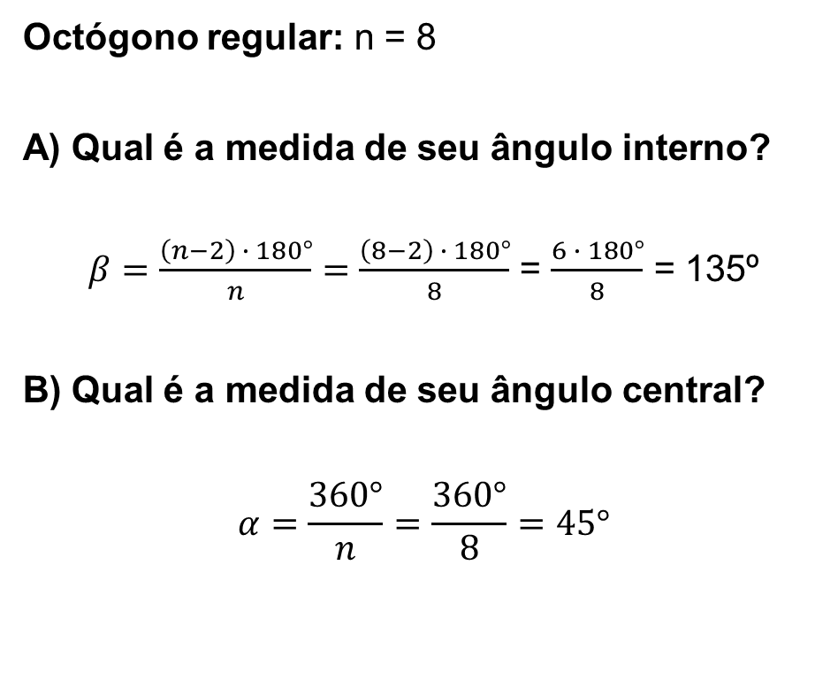
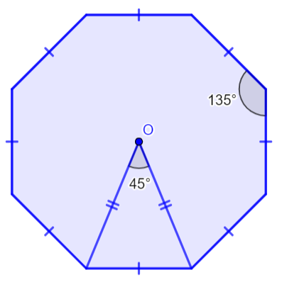
Correção Atividade 2
Na prática
C) Como são classificados os triângulos obtidos, ao se dividir essa figura em oito partes, em relação aos lados?
O ângulo central mede 45º e os outros dois ângulos somados medem 135º.
Logo, trata-se de um triângulo isósceles.

Slide 20
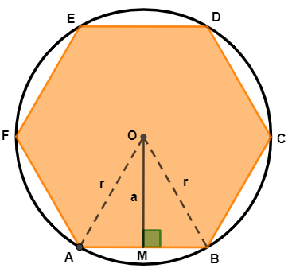

Polígono regular inscrito em uma circunferência
Foco no conteúdo
5 MINUTOS
O centro O e o raio r da circunferência na qual o polígono regular está inscrito são denominados, respectivamente, centro e raio do polígono.
O segmento de reta OM do centro O até o ponto médio M de um lado do polígono regular denomina-se apótema do polígono.
O apótema é perpendicular ao lado AB.
PARA REFLETIR
No hexágono regular, qual é a relação entre a medida do lado do polígono e o raio da circunferência?
FICA A DICA
Geralmente, identificamos a medida do apótema usando a letra a.
CONTINUA
Notes:
Para o professor: No Foco no conteúdo nós temos alguns elementos dos polígonos regulares inscritos em uma circunferência como centro, raio, segmento de reta, apótema e perpendicular.
No “Para Refletir” os estudantes vão pensar se existe relação entre o lado do polígono e o raio da circunferência.

Slide 21

FICA A DICA, PROFESSOR!
Notes:
Para os professores: Momentos de reflexão nas aulas de matemática são essenciais para consolidar o aprendizado, ao permitir que os estudantes internalizem conceitos e identifiquem dúvidas. Além de estimular o pensamento crítico e a autonomia, esses momentos ajudam os estudantes a conectar o conteúdo com suas experiências pessoais, e enriquecem o entendimento por meio da colaboração. Essa prática também prepara os estudantes para aplicar conceitos matemáticos em situações do mundo real, o que torna o aprendizado mais significativo.

Slide 22

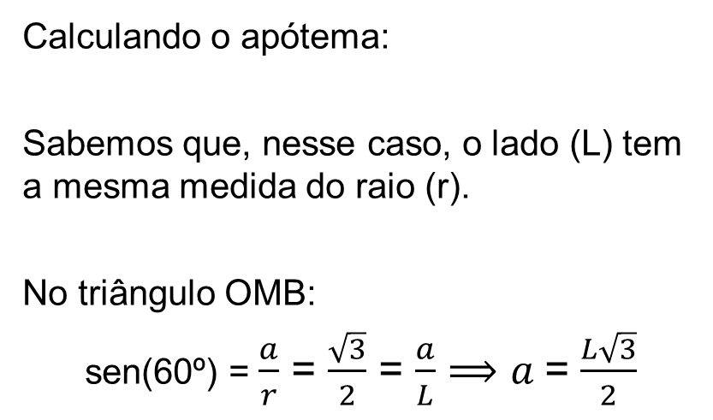
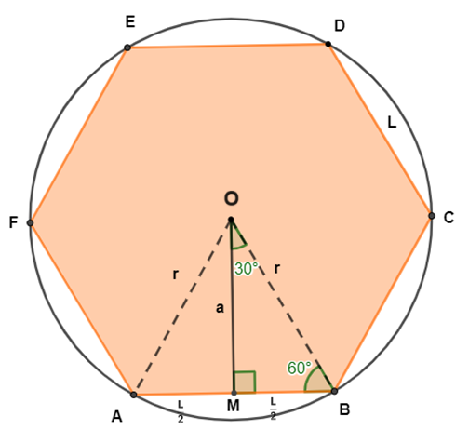
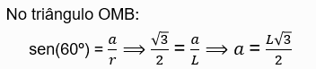
Cálculo do apótema (a) de um hexágono regular em função do lado (L)
Foco no conteúdo
DE OLHO NO MODELO
5 MINUTOS
Quando dividimos o hexágono regular em triângulos, obtemos seis triângulos equiláteros, pois o ângulo central é de 60º e os lados OA e OB são iguais ao raio. Desse modo, r = L.
FICA A DICA
No triângulo isósceles (consequentemente, no equilátero), o segmento da altura coincide com o segmento da mediana. Logo, o apótema divide o lado em duas partes iguais.

Slide 23
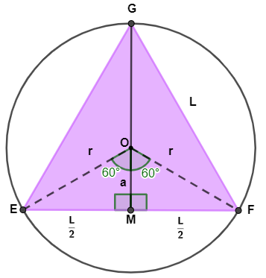
Cálculo do apótema (a) de um triângulo equilátero em função do lado (L)
Na prática
VIREM E CONVERSEM
5 MINUTOS
Seja EGF um triângulo equilátero inscrito em uma circunferência de raio r, como apresentado na figura a seguir:
Com base nas informações apresentadas, determine uma expressão algébrica que permita calcular:
A) O lado do triângulo em função do raio da circunferência.
B) O apótema do polígono em relação ao raio da circunferência.
FICA A DICA
Utilize as relações trigonométricas (seno, cosseno ou tangente) em um triângulo retângulo.

Slide 24
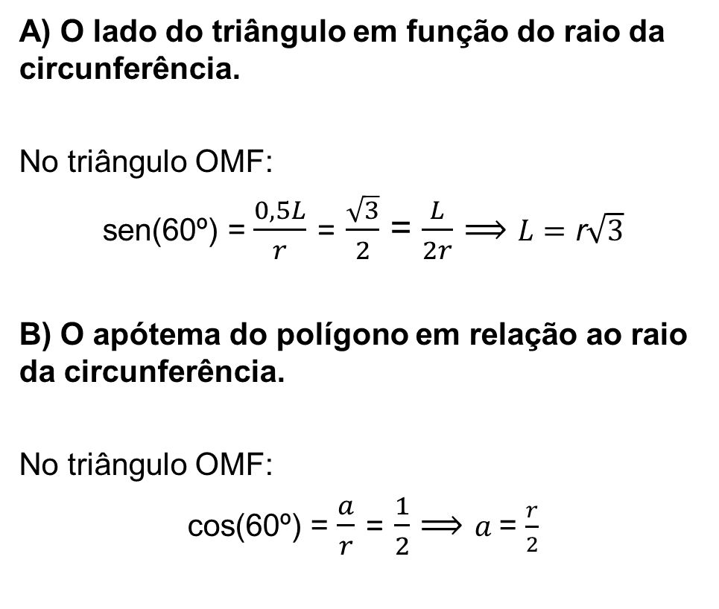
Cálculo do apótema (a) de um triângulo equilátero em função do lado (L)
Na prática
Correção
Seja EGF um triângulo equilátero inscrito em uma circunferência de raio r, como apresentado na figura a seguir:
Notes:
Aqui nós temos a correção completa, professor chame a atenção para quando usamos seno ou cosseno.

Slide 25
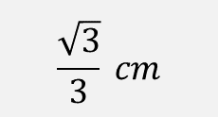
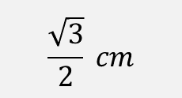
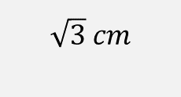
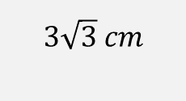
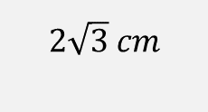
(UEG, 2021) Considerando-se um hexágono regular inscrito em uma circunferência C₁ de raio igual a 6 cm e uma circunferência C₂ inscrita nesse hexágono, verifica-se que o raio da circunferência C₂ é igual a:
Aprofundando
MOSTRE-ME
5 MINUTOS

Slide 26
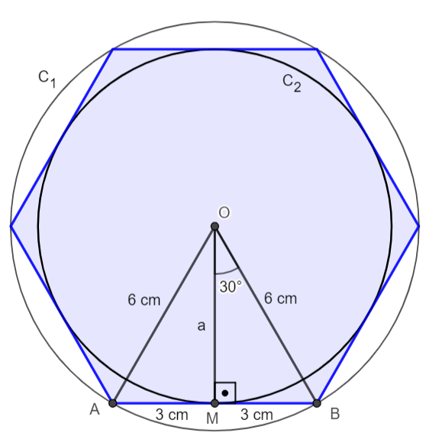

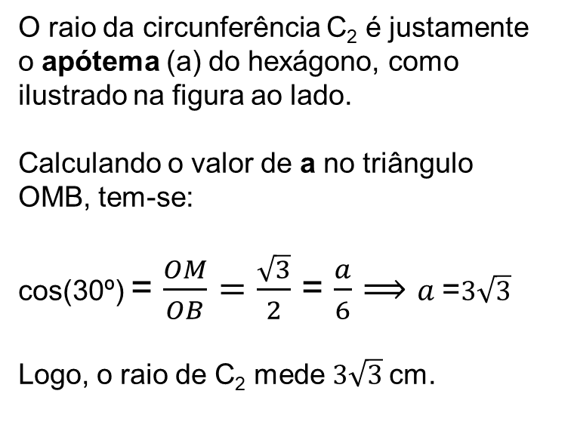

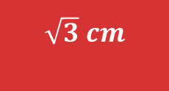
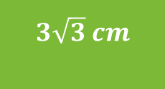
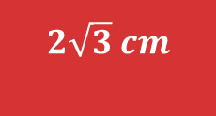
Correção
Aprofundando
(UEG, 2021) Considerando-se um hexágono regular inscrito em uma circunferência C₁ de raio igual a 6 cm e uma circunferência C₂ inscrita nesse hexágono, verifica-se que o raio da circunferência C₂ é igual a:

Slide 27
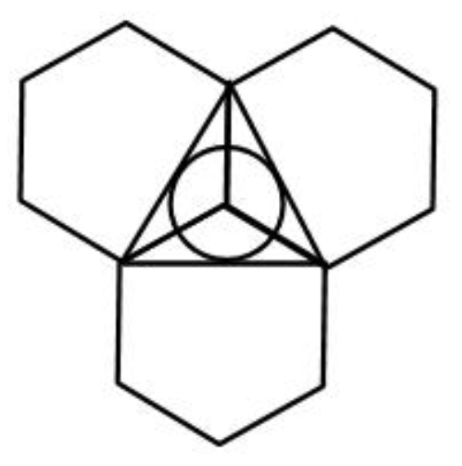
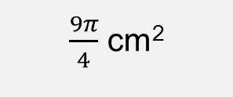
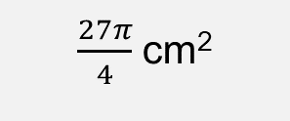

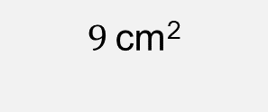
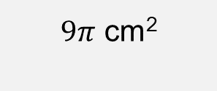
(URCA, 2012) Na figura, os lados do hexágono regular medem 3 cm e os lados do triângulo são tangentes ao círculo. A área do círculo é:
Aprofundando
MOSTRE-ME
5 MINUTOS

Slide 28

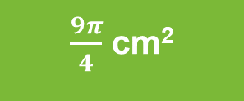
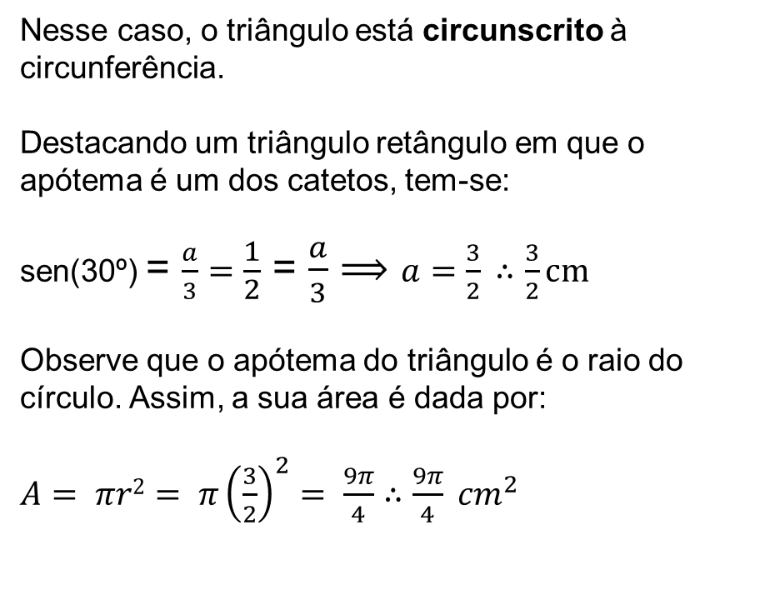
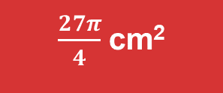
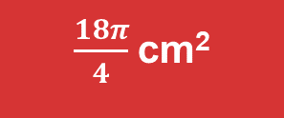
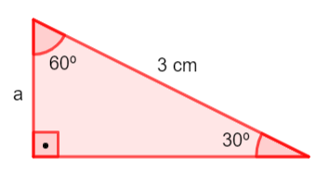


(URCA, 2012) Na figura, os lados do hexágono regular medem 3 cm e os lados do triângulo são tangentes ao círculo. A área do círculo é:
Aprofundando
Correção

Slide 29
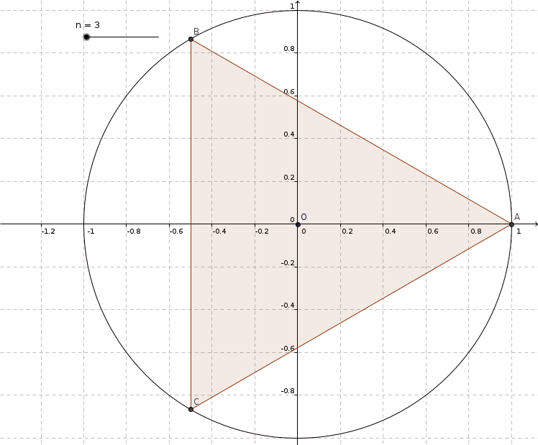
Encerramento
COM SUAS PALAVRAS
5 MINUTOS
Em um polígono de n lados, inscrito em uma circunferência, com o aumento de n:
A) A medida do ângulo interno aumenta, diminui ou permanece constante?
Aumenta, como se pode ver na figura ao lado.
B) A medida do ângulo central aumenta, diminui ou permanece constante?
Diminui, justamente por causa do aumento do ângulo interno.
Reprodução – BARBOSA, 2019. Disponível em: https://islogic.medium.com/como-criar-um-gif-animado-
de-pol%C3%ADgonos-regulares-inscritos-em-um-c%C3%ADrculo-
no-geogebra-98d2d603fdbf. Acesso em: 31 ago. 2023.
Notes:
Para o professor: No encerramento, temos duas perguntas para verificar a aprendizagem. É importante que os estudantes construam argumentos com suas próprias palavras, pois isso os ajudará a aprofundar sua compreensão dos conceitos abordados e a expressar suas ideias de forma clara e coerente.

Slide 30


Notes:
Professor, obrigada por ficar conosco até aqui! Até a próxima ATPC.

